Slide 1

Nové trendy ve spalování nízkoemisních plynových hořáků
Ing. Karel Pléha

Slide 2

JSME TRADIČNÍ ČESKÝ VÝROBCE NÍZKOEMISNÍCH HOŘÁKŮ S HISTRIÍ 50 LET.

Slide 3

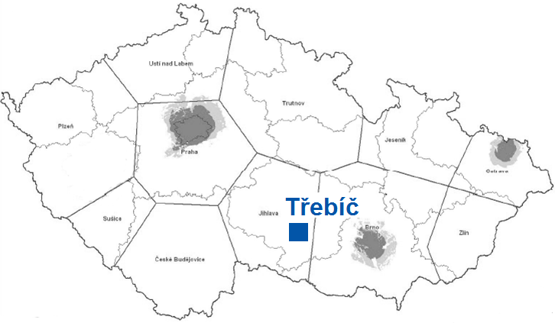
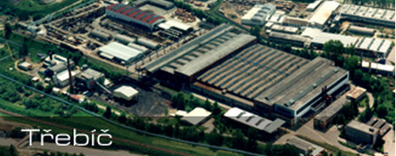
Společnost
Address: Průmyslová 162
674 86 Třebíč
GPS: 49°12'40.616"N
15°53'44.016"E
ID: 277 36 814

Slide 4
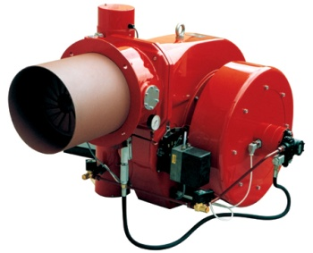
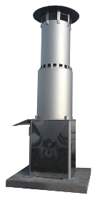
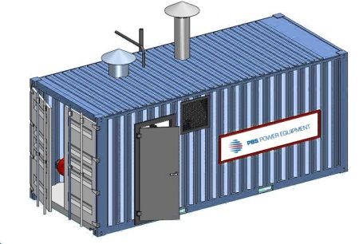
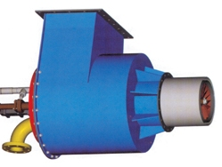
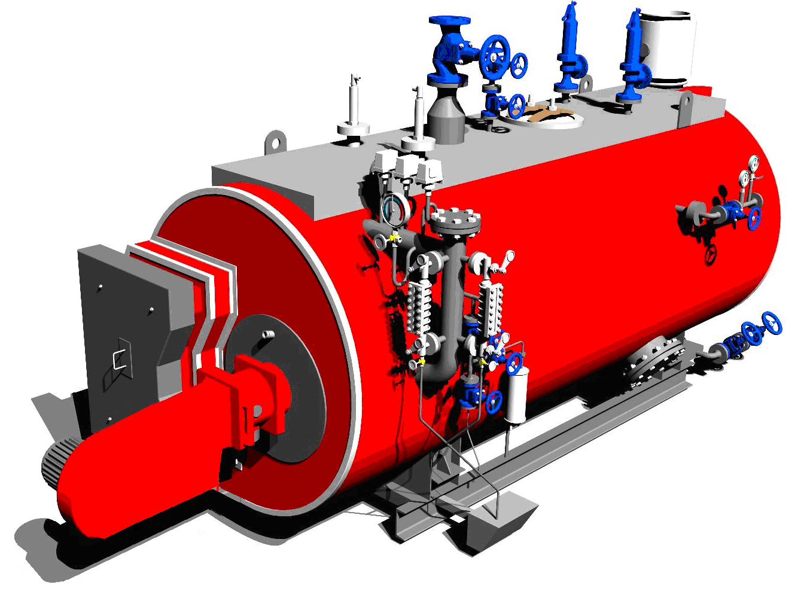
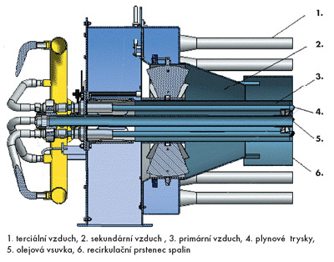
Produkty
Monoblokové hořáky
Výkonové hořáky
Procesní hořáky
Rafinérské hořáky
Průmyslové hořáky
Fléry
Kotelny
Kontejnerové kotelny
Servis a prodej náhradních dílů

Slide 5
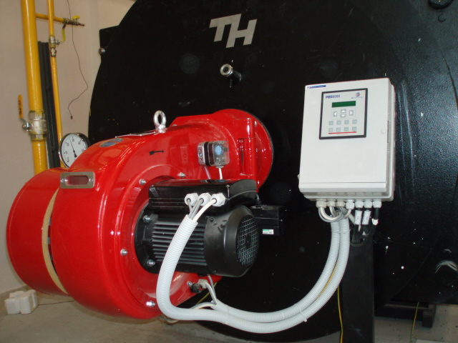
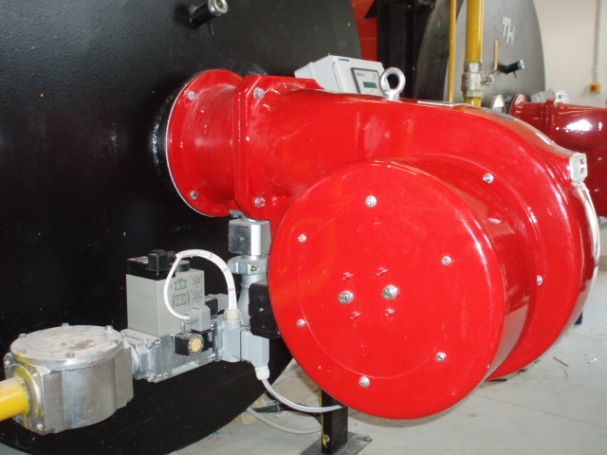
Monoblokové hořáky
output 85 - 11 000 kW
gaseous fuels, liquid fuels, combined
monoblock = fan and other components comprise the burner body
low-emission accesories (flue gas recirculation)
control system - equipped with oxygen (lambda) probe
compliance with EN 676, EN 267 and other legislative
examination by notified independent body

Slide 6
Výkonové hořáky
output 4 – 80 MW
gaseous fuels, liquid fuels, combined
use: ignition, stabilization, special purposes
tailor made solutions: legal standards, fuel composition, combustion air parameters, air flow direction, operating conditions etc.)

Slide 7
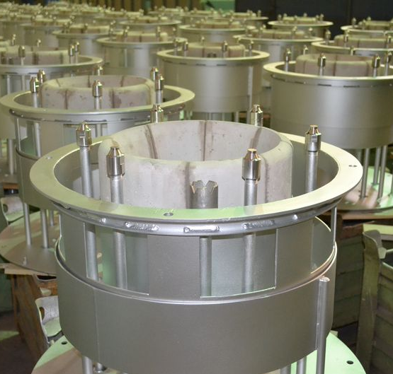
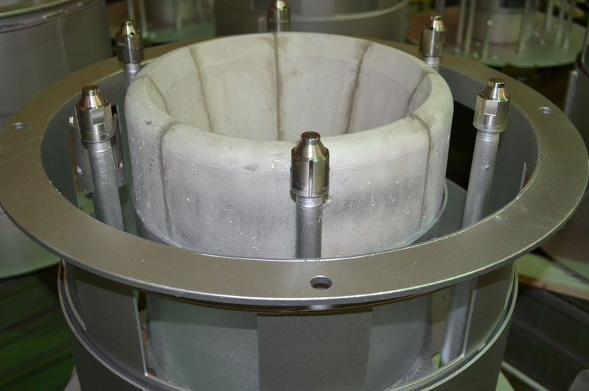
Procesní hořáky
Reference: 48 pcs process combination burnes TMC 250 W.B.
Location: Iraq – North Rafinery, Baiji
Output: each burner app. 3,5 MW
Year: 2015

Slide 8
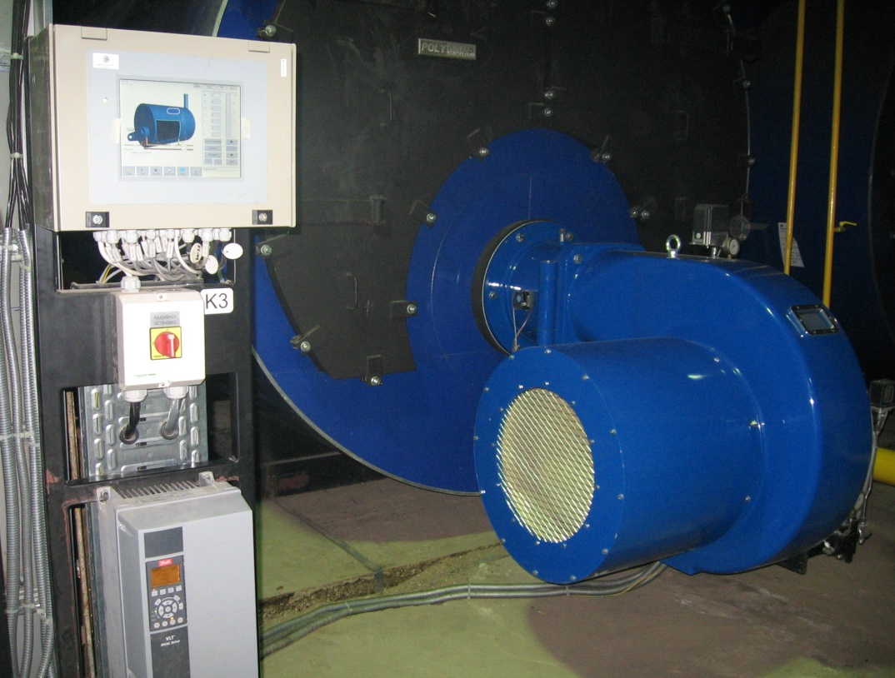
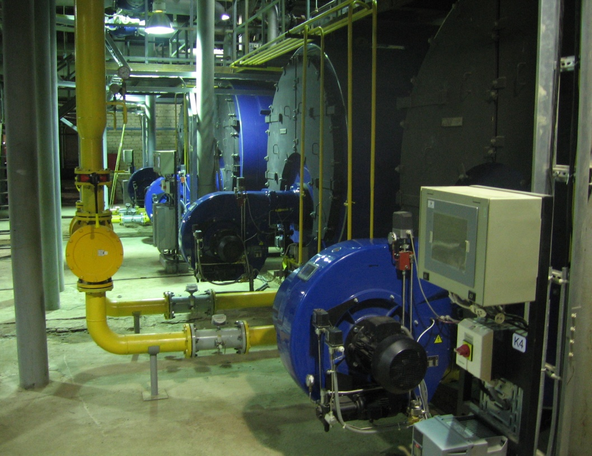
Monoblokové hořáky
Reference: Monoblock Burners AKH-ME
Location: BIRSK, Russian Federation)
Output: 36 MW (9 MW x 4 pcs), 3 MW - 1 pc
Year: 2013

Slide 9
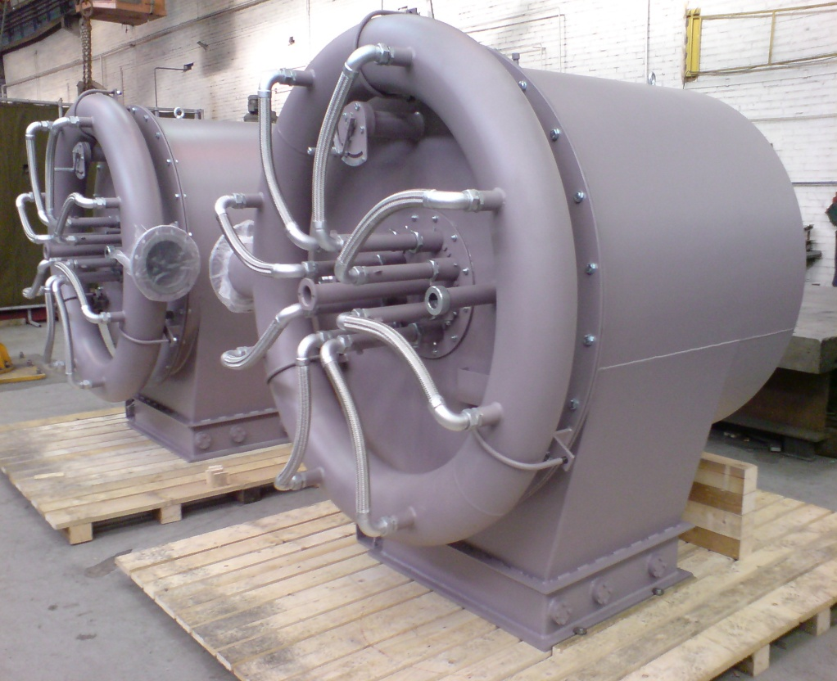
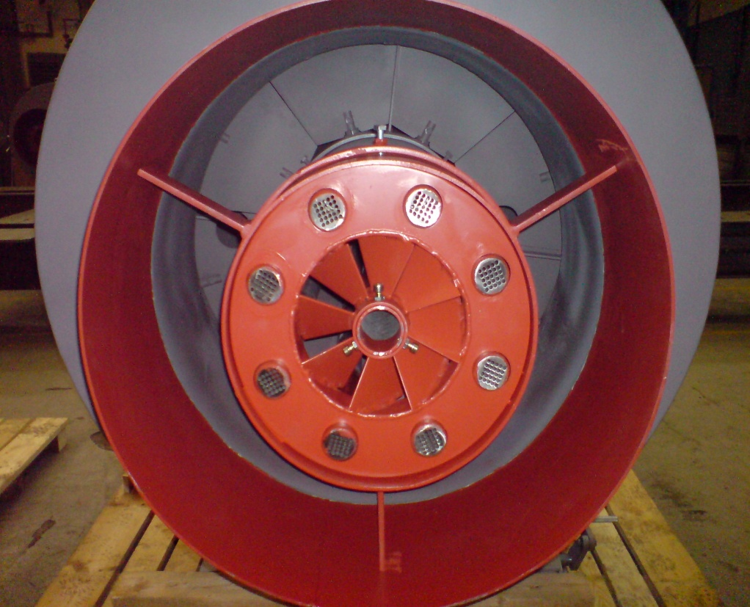
Výkonové hořáky
Reference: Ignition Gas Burners
Location: Oradea, Romania
Output: 27 MW x 6 pcs
Year: 2014

Slide 10
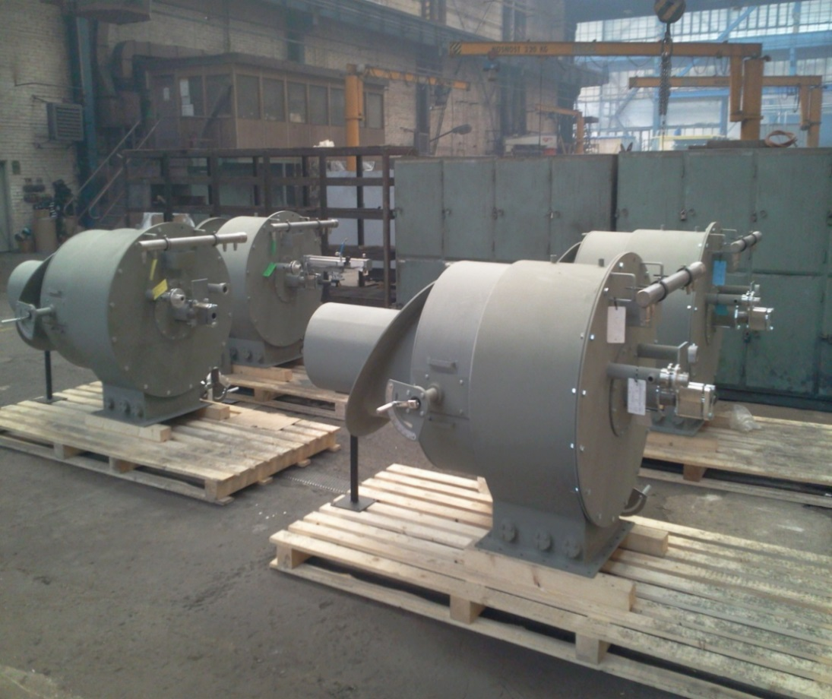
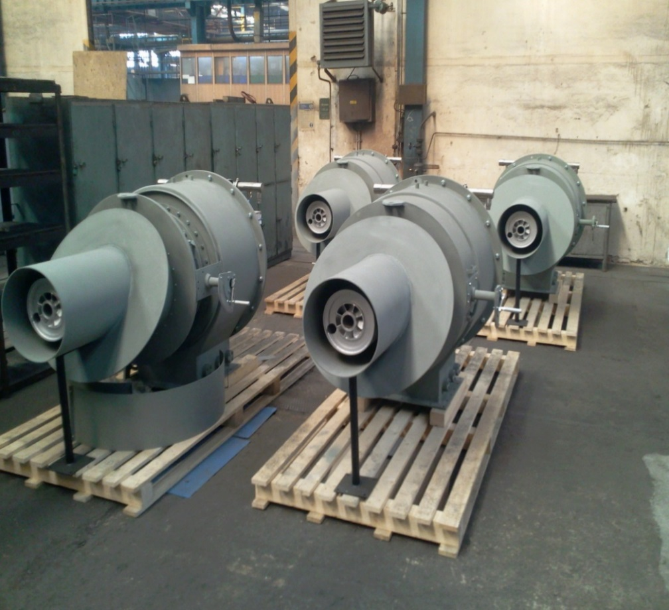
Výkonové hořáky
Reference: Ignition Burners
Location: Veolia, Hong Kong
Output: 22 MW x 6 pcs
Year: 2013

Slide 11
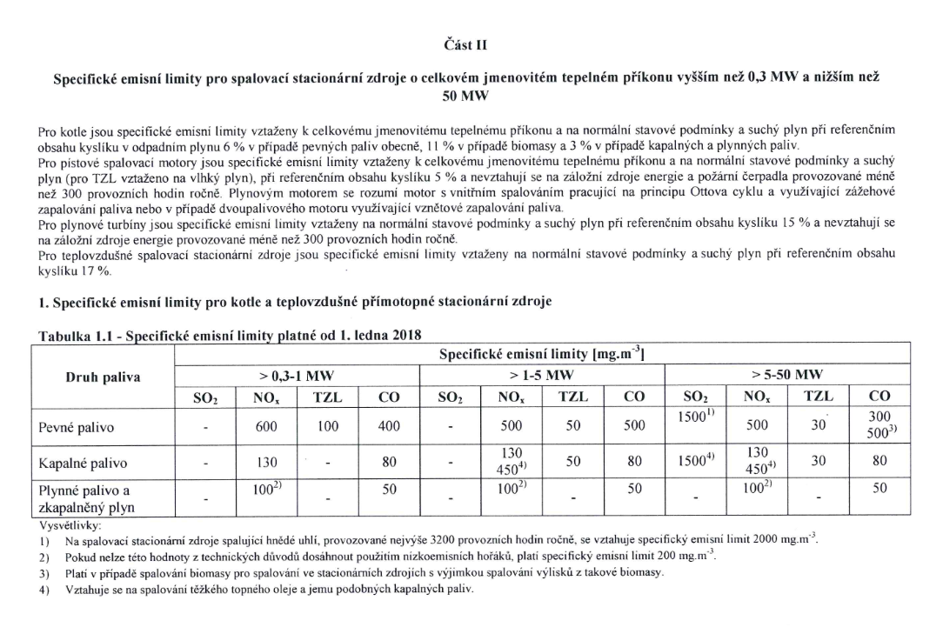

Slide 12

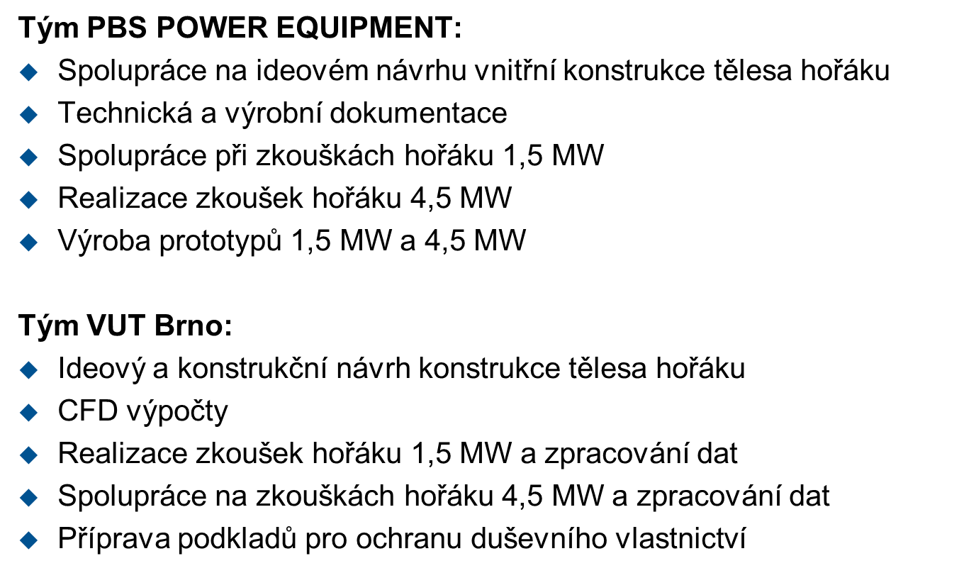
Organizace podílející na řešení
Vysoké učení technické v Brně

Slide 13
Hořáky Low Nox

Slide 14
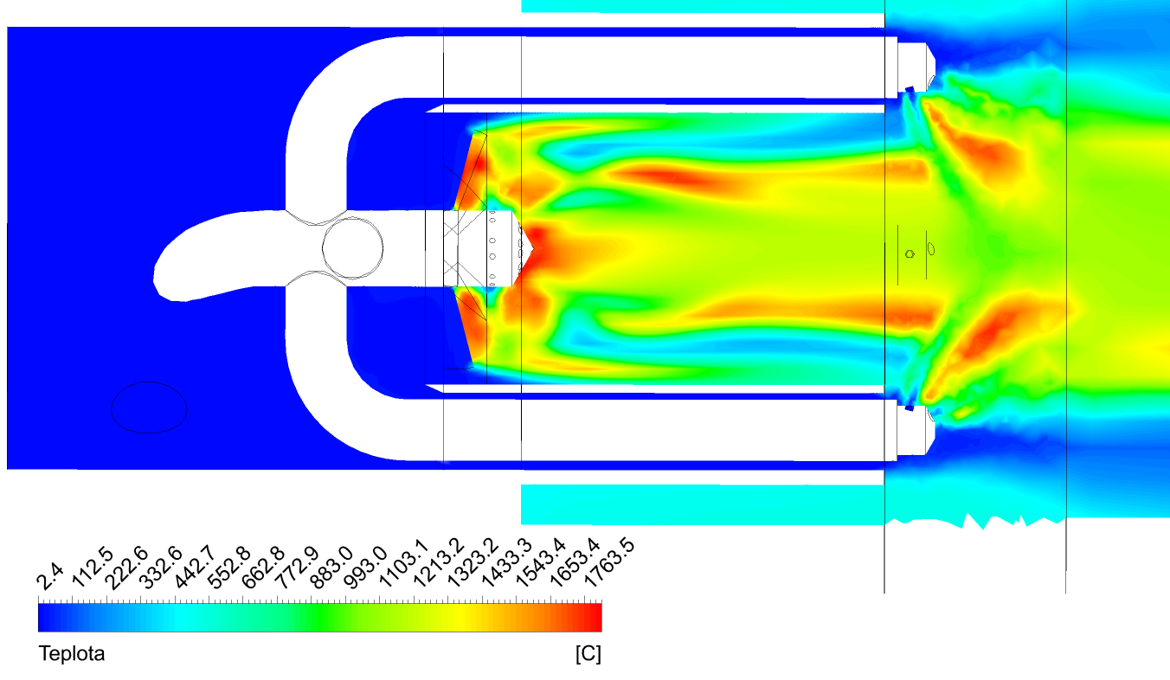
Odborný koncept projektu
Vysoké učení technické v Brně

Slide 15
Základní výsledky
Vysoké učení technické v Brně
Prototypy plynových hořáků o výkonu 1,5 - 4,5 - 16 MW
Vyrobené a odzkoušené prototypy hořáků 1,5 MW, 4,5 MW a 16 MW
Emise NOx-75 mg/Nm3 při standardním provozu
Emise NOx - 60 mg/Nm3 při zkušebním provozu s výrazným podílem seřízení
Emise CO - cca 3 mg/Nm3
Přebytek spalovacího vzduchu 1,05
Délka plamene 2 m
Průměr plamene 0,6 m
Regulační rozsah 1:8
Hoření stabilní v celém regulačním rozsahu

Slide 16
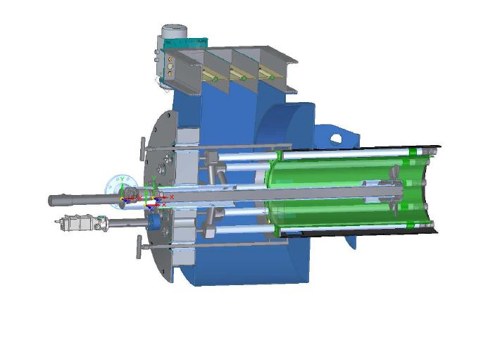
Hořák Ultra Low Nox – 20 MW

Slide 17
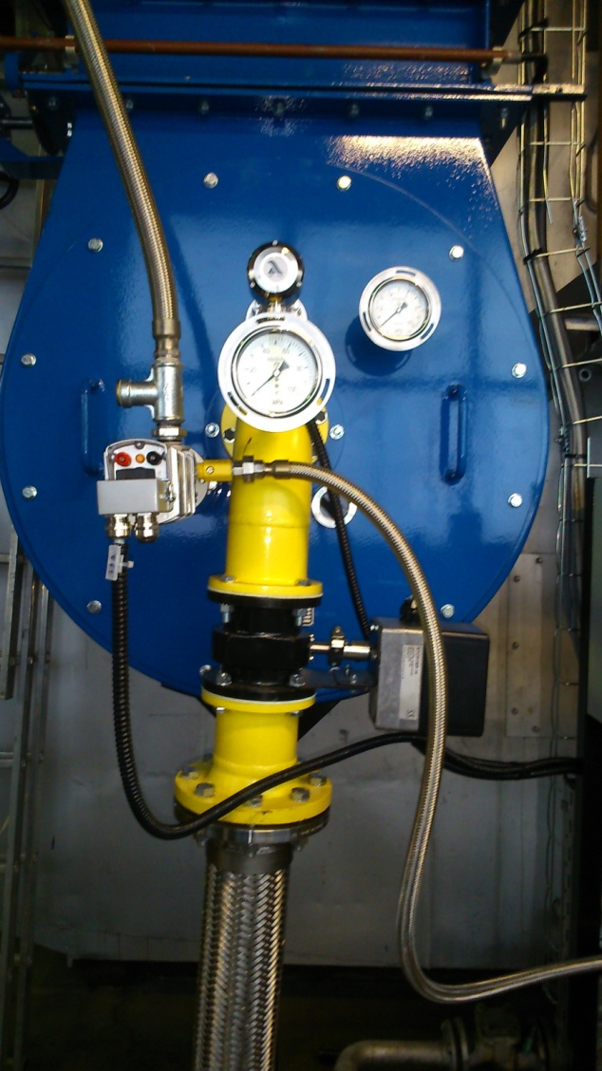
Teplárna Liberec – snížení emisí Nox instalací ULN hořáku
- Kotel OKP 16 (ČKD Dukla – Tatra Kolín) - 1986
- Starý hořák provozován
na emisích Nox 160 mg/m3
- Nový Ultra Low Nox hořák bez úprav
kotle do 70 mg/m3

Slide 18
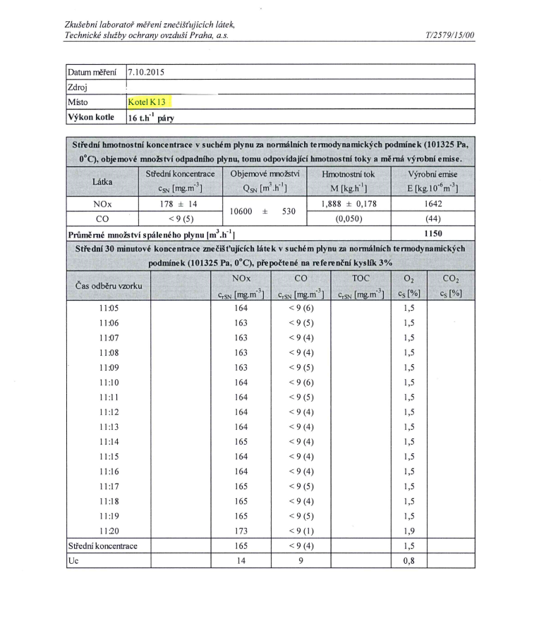
Teplárna Liberec – Starý hořák 160 mg/m3

Slide 19
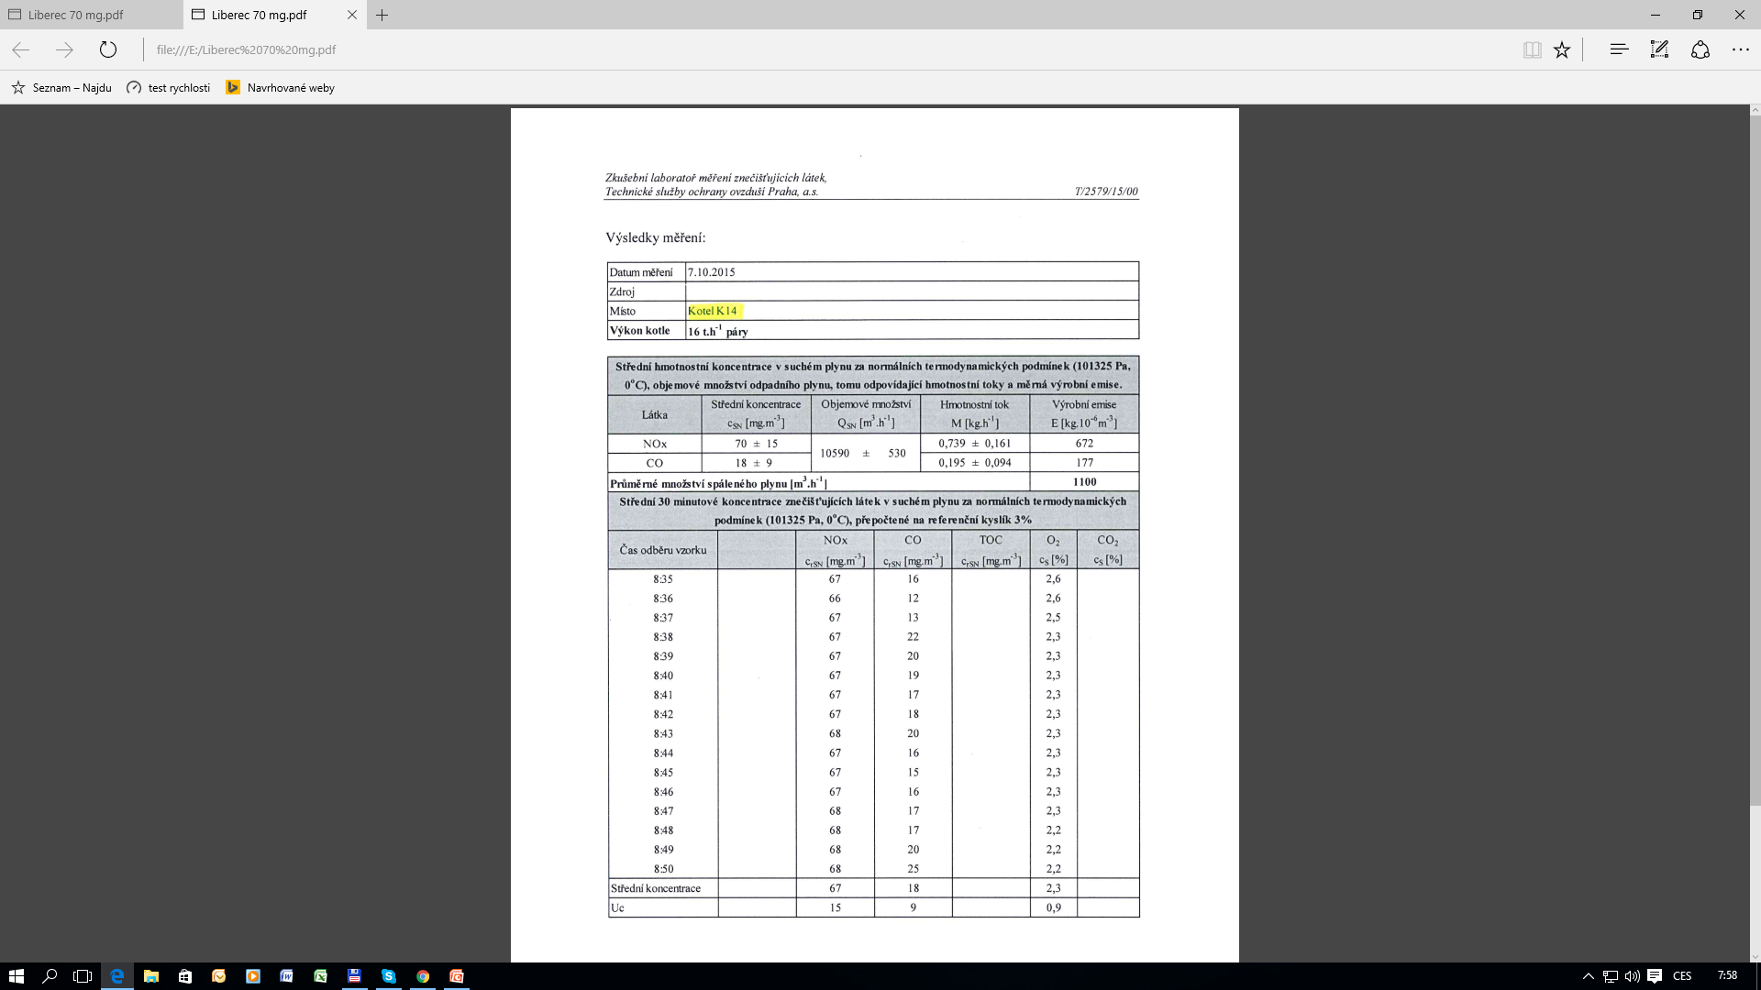
Teplárna Liberec – Nový hořák do 70 mg/m3

Slide 20
Projekt Mondi Štětí
Plynofikace kotle K10 v areálu Energetiky Mondi
Výkon kotle je 18MW x 8 hořáků = 144 MWt
Garantované emise ZP do 100 mg/m3
Interní cíl je dosáhnout výrazně nižší limit

Slide 21


